Slide 1
Curso de Sistemas de Informação
Felipe da Costa Moreira
Apache Kafka
Da teoria a pratica
Pouso Alegre – MG
2023
Notes:
Slide de abertura

Slide 2
Definições
Evento – Ocorrência significativa ou mudança de estado
Mensagens – Unidade de dados que é transmitida. No Apache Kafka podem ser pares de chave e valor, strings e JSON
Stream de dados – Fluxo continuo de dados
Serialização e Desserialização – Processo de converter dados em um formato que possa ser transmitido e reconstrui-los posteriormente
Notes:
Slide de abertura

Slide 3
O que e como é o Apache Kafka?
O Apache Kafka é uma plataforma de streaming de dados distribuída e de código aberto que foi projetada para lidar com a ingestão, armazenamento e processamento de fluxos de dados em tempo real em larga escala. Seus componentes são:
Tópicos
Partições
Produtores
Consumidores
Brokers
ZooKeepers
Notes:
Slide de abertura

Slide 4
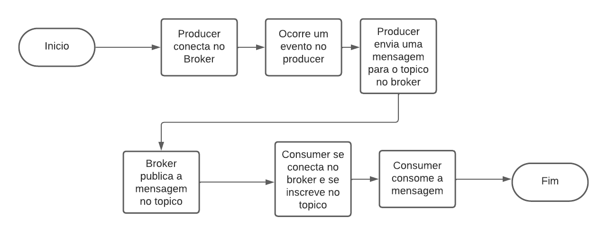
Funcionamento simplificado
Em um cenário simplificado com um produtor, um broker e um consumidor no Apache Kafka, o funcionamento é o seguinte:
Notes:
Slide de abertura

Slide 5
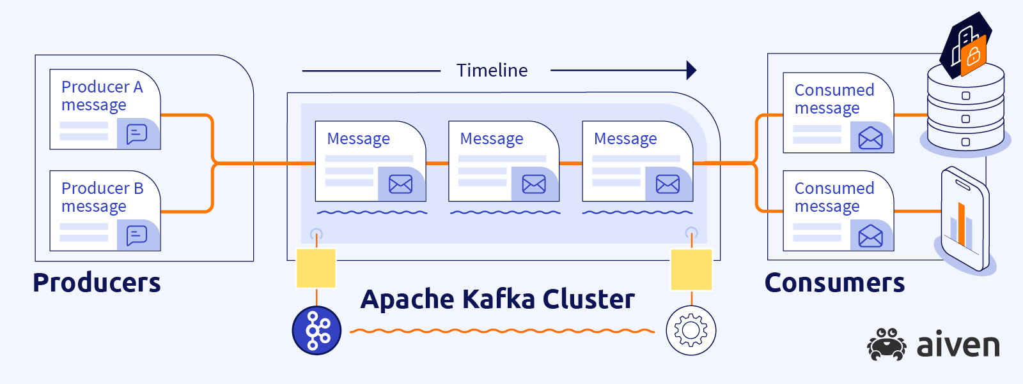
A magica do Kafka
Estrutura a prova de balas
Notes:
Slide de abertura

Slide 6
Curso de Sistemas de Informação
Felipe da Costa Moreira
Apache Kafka
Da teoria a pratica
Pouso Alegre – MG
2023
Notes:
Slide de abertura

